Slide 1
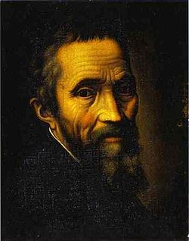
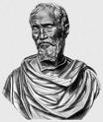

Мікеланджело Буонарроті

Slide 2
Юність митця
Мікеланджело Буонарроті народився 6 березня 1475 року в сім'ї флорентійців в Капрезі. Його батько був високопоставленим членом міської адміністрації. Сім'я незабаром перебралася до Флоренції; її матеріальне положення було скромним. Навчившись читати, писати і рахувати, Мікеланджело в 1488 став учнем художників - братів Гирландайо. Тут він познайомився з основними матеріалами і технікою і створив олівцеві копії творів великих Флорентійських художників Джотто і Мазаччо; вже в цих копіях з'явилося характерне для Мікеланджело скульптурне трактування форм.

Slide 3
Неперевершений творець
Незабаром Мікеланджело почав працювати над скульптурами для колекції Медичі і привернув увагу Лоренцо Прекрасного. У 1490 він поселився в палаці Медичі і залишався там до смерті Лоренцо в 1492. Лоренцо Медичі оточив себе найбільш видатними людьми свого часу. Тут були поети, філологи, філософи, коментатори, такі, як Марсиліо Фічино, Анджело Поліциано, Пико делла Мірандола; сам Лоренцо був прекрасним поетом. Мікеланджело- флорентійський живописець, скульптор, архітектор. За своє майже 90-літнє життя цей неперевершений творець, пристрасний патріот, впертий і свавільний, створив багато шедеврів.

Slide 4
Світосприйняття
Сприйняття Мікеланджело реальності як втіленого в матерії духу поза сумнівом сходить до неоплатоників. Для нього скульптура була мистецтвом «вичленення» або звільнення фігури, поміщеної в кам'яному блоці. Не виключено, що деякі з його самих вражаючих по силі дії творів, які здаються «нескінченими», могли бути навмисно залишені такими, тому що саме на цій стадії «звільнення» форма найадекватніше утілювала задум художника.
Деякі з головних ідей кола Лоренцо Медичі послужили джерелом натхнення і терзань Мікеланджело в його подальшому житті, зокрема суперечність між християнським благочестям і язичницькою чуттєвістю.

Slide 5
Філософія
Вважалося, що язичницька філософія і християнські догмати можуть бути примирені (це відбито в назві однієї з книг Фічино – «Платонівська теологія про безсмертя душі»); що всі знання, якщо вони правильно зрозуміли, є ключем до божественної істини. Фізична краса, втілена в людському тілі, є земним проявом краси духовної. Тілесна краса може прославлятися, проте цього недостатньо, бо тіло – в'язниця душі, яка прагне повернутися до свого Творця, але може здійснити це тільки в смерті. Згідно Пико делла Мірандола, протягом життя людина володіє свободою волі: він може піднестися до ангелів або зануритися в несвідомий тваринний стан. Молодий Мікеланджело знаходився під впливом оптимістичної філософії гуманізму і вірив в безмежні можливості людини.

Slide 6
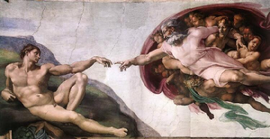
Шедевр Мікеланджело Буонарроті

Slide 7
Творчість Мікеланджело

Slide 8
Битва кентаврів
Мармуровий рельєф "Битва кентаврів" (Флоренція, Каса Буонарроті) має вид римського саркофага і зображує сцену з грецького міфу про битву людей лапіфів з напівтваринними кентаврами, що напали на них під час весільного бенкету. Сюжет підказав Анджело Поліциано; його сенс – перемога цивілізації над варварством. Згідно з міфом, лапіфи перемогли, проте в інтерпретації Мікеланджело результат битви неясний. Скульптор створив компактні і напружені маси голих тіл, продемонструвавши віртуозну майстерність в передачі руху за допомогою гри світла і тіні. Сліди різця і нерівні краї нагадують нам про камінь, з якого є фігури.

Slide 9
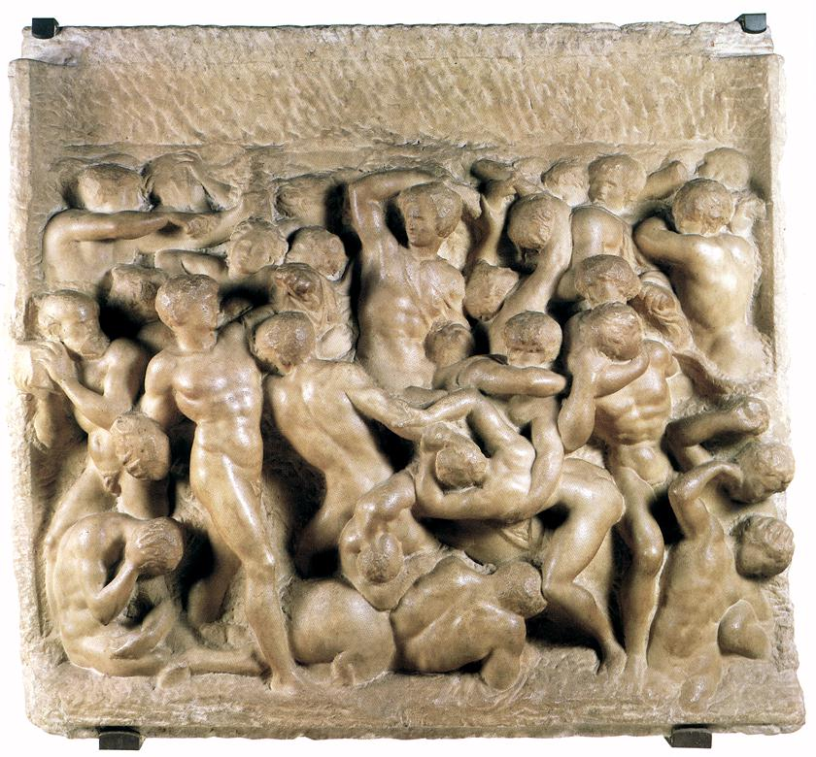
Битва кентаврів

Slide 10
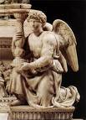
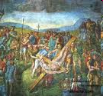
Витвори мистецтва

Slide 11
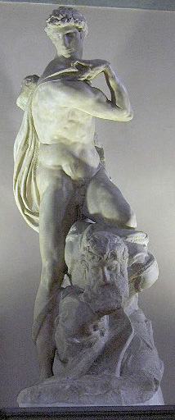
Скульптура «Геній перемоги»
Ге́ній перемо́ги - статуя Мікеланджело, створена у період між 1532 — 1534 рр. Ця скульптурна група утворена молодим і високим юнаком, що вивищується над старим чоловіком. Ліве коліно юнака впирається у переможеного, а права рука — неначе піднесена для удару. Статуя відзначається незвичними пропорціями — голова юнака є невеликою, що ще більше підкреслює довжину його тіла, особливо, якщо дивитися на неї знизу вверх

Slide 12
Гробниця папи Юлія II
Деталі цього проекту неясні, але, мабуть, Юлій II уявляв собі новий храм з своєю гробницею на зразок усипальні французьких королів в Сен-Дені. Проект нового собору св. Петра доручили Браманте, а в 1505 Мікеланджело одержав замовлення на розробку проекту гробниці. Всередині повинне було знаходитися овальне приміщення, а зовні – близько 40 статуй. Її створення було неможливе навіть у той час, але і папа римський, і художник були нестримними мрійниками.Гробниця ніколи не була побудована за первинним проектом Мікеланджело, і ця «трагедія» переслідувала його майже 40 років. Юлій II все більш наполегливо звертав його увагу на споруду собору св. Петра. Гробниця залишалася незавершеною. У крайньому роздратуванні Мікеланджело втік з Риму 17 квітня 1506, за день до заставляння фундаменту собору.

Slide 13
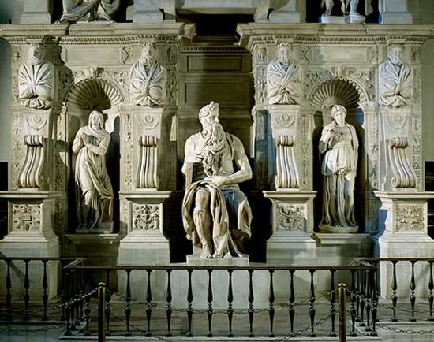
Гробниця папи Юлія II

Slide 14
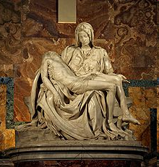
Мікеланджело — флорентійський живописець, скульптор, архітектор.

Slide 15
Сикстинська капела
У 1506 виник ще один проект – фрески стелі Сикстинської капели. Вона була побудована в 1470-і роки дядьком Юлія, папою Сикстом IV. На початку 1480-х років вівтарня і бічні стіни були прикрашені фресками з євангельськими сюжетами і сценами з життя Мойсея, в створенні яких брали участь Перуджіно, Боттічеллі, Гирландайо і Росселлі. Над ними знаходилися портрети пап, а склепіння залишалося порожнім.

Slide 16
У 1508 Мікеланджело неохоче почав розпис стелі.Робота тривала більше двох років в період між 1508 і 1512, при мінімальній участі помічників. Спочатку передбачалося зобразити фігури апостолів на престолах. Пізніше, в листі 1523, Мікеланджело з гордістю писав, що переконав папу в неспроможності цього задуму і одержав повну свободу. Замість первинного проекту був створений розпис, який ми бачимо зараз. Якщо на бічних стінах капели представлені Епоха Закону (Мойсей) і Епоха Благодаті (Христос), то розпис стелі є самим початком історії людства, Книги Буття.

Slide 17
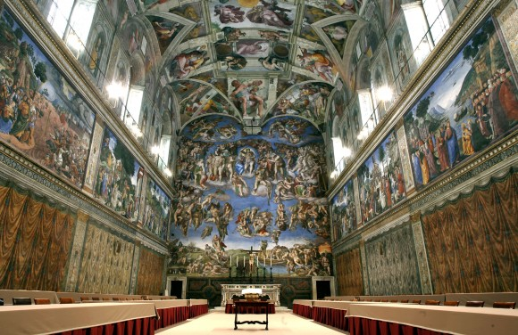
Стеля Сикстинської капели

Slide 18
Страшний Суд
У 1534 він зупинився на темі Страшного суду. З 1536 по 1541, вже при папі Павлові III, Мікеланджело працював над цією величезною композицією. Раніше композиція Страшного суду будувалася з декількох окремих частин. У Мікеланджело вона є овальною водовертю голих м'язистих тіл(пізніше художники намалювали драпіровки на голих фігурах із Страшного суду). Фігура Христа, що нагадує Зевса, розташована вгорі; його права рука піднята в жесті прокляття тим, хто знаходиться зліва від нього. Твір наповнений могутнім рухом: скелети встають із землі, врятована душа піднімається вгору по гірлянді з троянд, чоловік, якого диявол тягне вниз, в жаху закриває обличчя руками.

Slide 19
Страшний суд став віддзеркаленням песимізму Мікеланджело. Одна деталь Страшного суду свідчить про його похмурий настрій і представляє його гіркий «підпис». У лівої ноги Христа знаходиться фігура св. Варфоломея, що тримає в руках власну шкіру (він прийняв мученицьку смерть, з нього живцем здерли шкіру). Риси обличчя святого нагадують Пьетро Аретіно, який пристрасно нападав на Мікеланджело через те, що вважав непристойним його трактування релігійного сюжету. Обличчя на знятій шкірі св. Варфоломея – автопортрет художника.

Slide 20
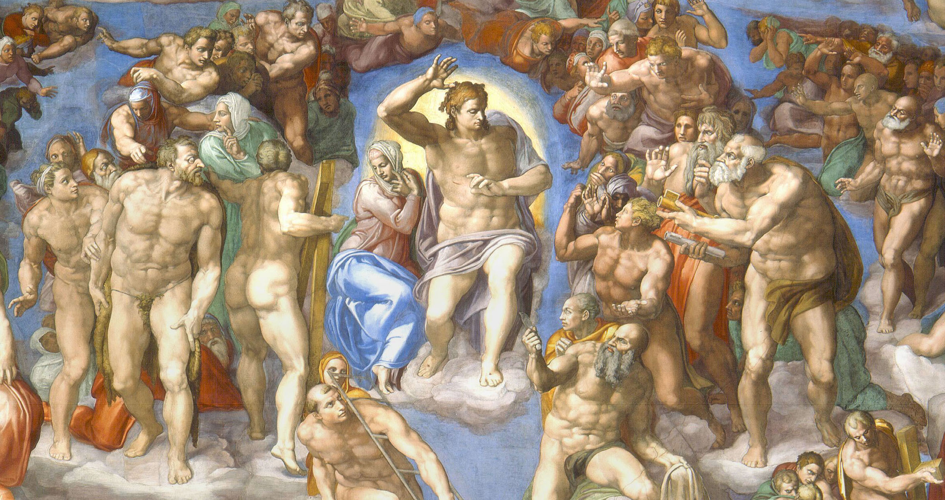
Страшний Суд

Slide 21

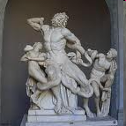
Неперевершені скульптури

Slide 22
Період другої Флорентійської республіки
В результаті вторгнення французів до Флоренції в 1494 році, представники дому Медічі були відсторонені від влади та вигнані, і у Флоренції встановилася так звана «друга республіка», перші чотири роки якої фактично були теократією проповідника Савонароли. У 1498 році, в результаті інтриг флорентійських діячів і папського престолу, Савонарола і два його послідовника були засуджені до спалювання на багатті. Ці події у Флоренції безпосередньо не торкнулися Мікеланджело, проте навряд чи вони залишили його байдужим.

Slide 23
Мадонна Доні
До цього ж часу (ок. 1504—1506) відноситься єдина безперечно належна Мікеланджело картина — тондо Мадонна Доні (Флоренція, Уффіци), в якому знайшло віддзеркалення прагнення до передачі складних поз і до пластичного трактування форм людського тіла. Мадонна схилилася управо, щоб узяти Немовляти, що сидить на коліні Йосипа. Єдність фігур підкреслюється жорстким моделюванням драпіровок з гладкими поверхнями. Пейзаж з голими фігурами язичників за стіною бідний деталями.

Slide 24
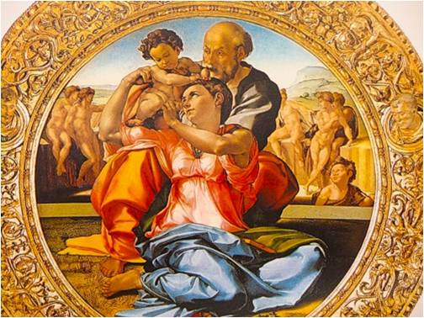
Мадонна Доні

Slide 25
Дякую за увагу!
Виконала:
Учениця 11-А класу
Тернопільської ЗОШ №16
ім. В. Левицького
Олійник Ірина

